Slide 1

Thứ sáu ngày 22 tháng 12 năm 2023
TǨn
Luyện tập chung

Slide 2
Khởi động

Slide 3





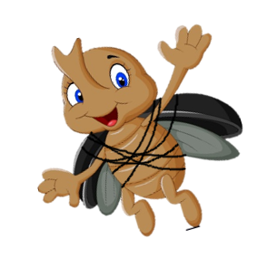


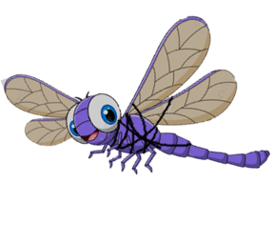
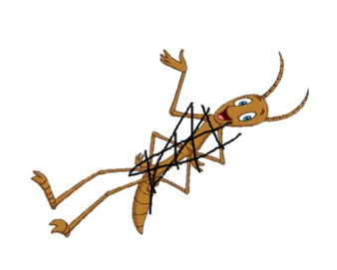




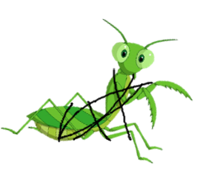

THOÁT KHỎI
LƯỚI NHỆN

Slide 4
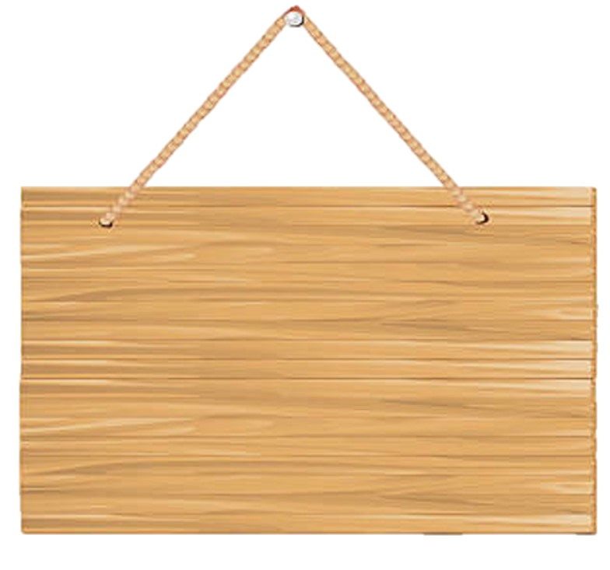


Các bạn côn trùng không may
bị vướng vào lưới nhện
Các em hãy giúp các bạn ấy
thoát khỏi lưới nhện bằng cách
trả lời thật nhanh và đúng các câu hỏi.

Slide 5


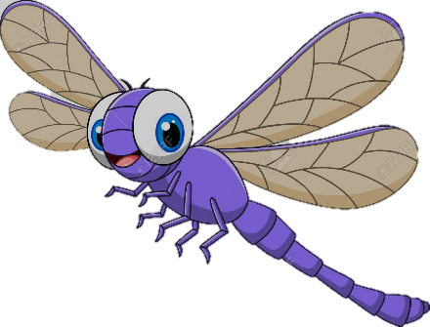




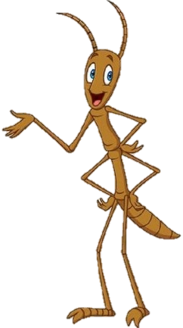
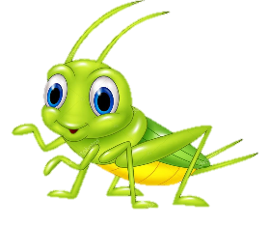
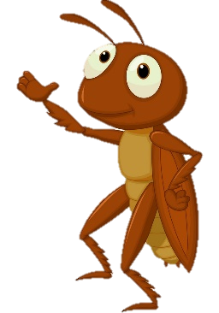
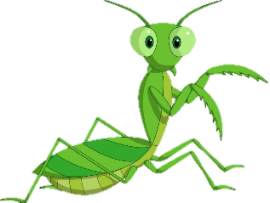
Đom Đóm
Bọ
Cánh Cứng
Chuồn Chuồn
Ong Vàng
Bướm
Cánh Cam
Bọ Que
Cào Cào
Dế Mèn
Bọ Ngựa

Slide 6
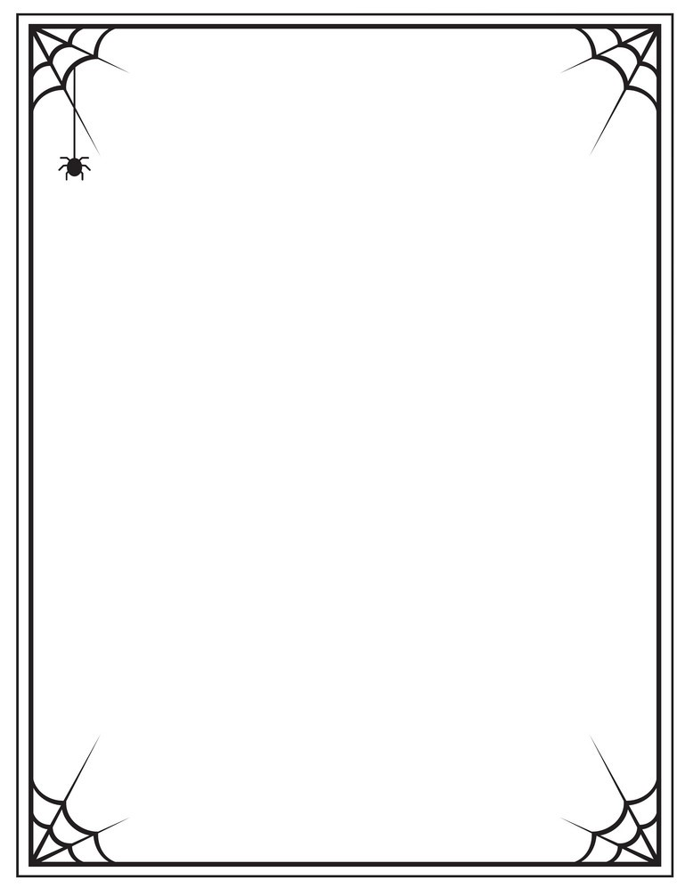
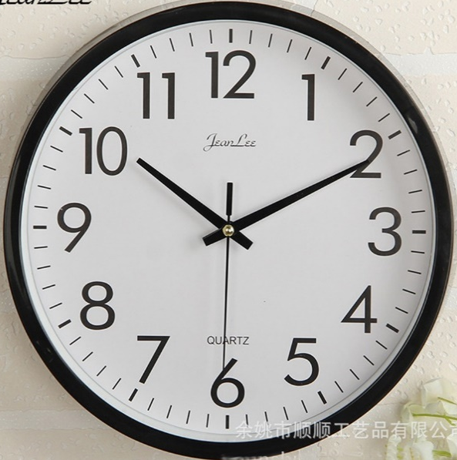

Đồng hồ chỉ mấy giờ sáng?
10 giờ 10 phút sáng

Slide 7

Đồng hồ chỉ mấy giờ nếu trời đang tối?
22 giờ 10 phút hoặc
10 giờ 10 phút tối.

Slide 8
Một năm có bao nhiêu tháng?
12 tháng

Slide 9
1 tháng có bao nhiêu ngày?
30 ngày hoặc 31 ngày và chỉ có tháng 2 có 28 ngày (hoặc 29 ngày năm nhuận)

Slide 10
Một ngày có bao nhiêu giờ?
24 giờ

Slide 11
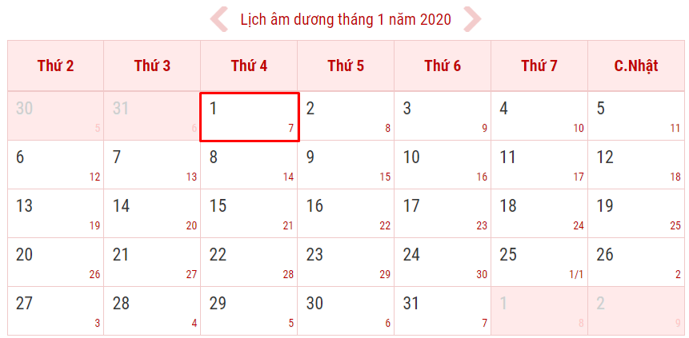
Đây là ngày nào?
Thứ tư, ngày 1 tháng 1 năm 2020

Slide 12
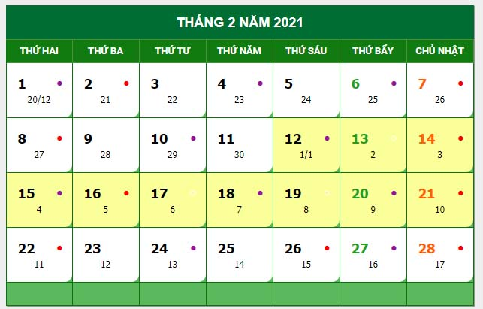
Ngày trong ô đỏ là ngày nào?
Ngày 14 tháng 2 năm 2021

Slide 13
Tháng 7 có bao nhiêu ngày?
31 ngày

Slide 14

Tháng 4 có bao nhiêu ngày?
30 ngày

Slide 15
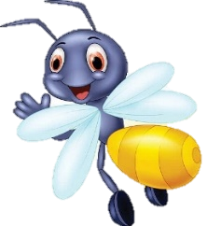
Kim ngắn chỉ số 12, kim dài chỉ số 1. Biết lúc đó trời sáng. Hỏi khi đó là mấy giờ?
12 giờ 5 phút trưa

Slide 17
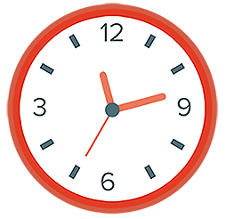

Bài 1: Xem hình vẽ rồi chọn câu trả lời đúng.
Trong đồng hồ bên, khi kim dài chạy qua số 4, số 5, đến số 6 thì lúc này đồng hồ chỉ:
A. 3 giờ 30 phút.
B. 4 giờ 15 phút.
C. 4 giờ 30 phút.

Slide 18
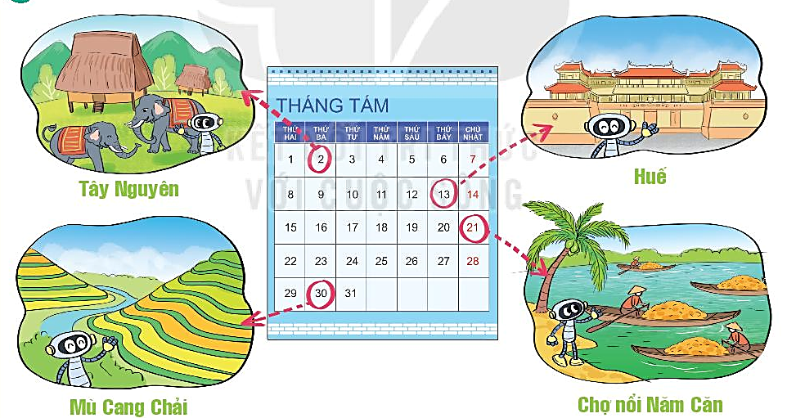
Bài 2: Xem tờ lịch và các ảnh chụp của Rô-bốt rồi trả lời câu hỏi:
Huế: ngày 13 tháng 8
Tây Nguyên: ngày 2 tháng 8
Mù Cang Chải: ngày 30 tháng 8
Chợ nổi Năm Căn: ngày 21 tháng 8

Slide 19
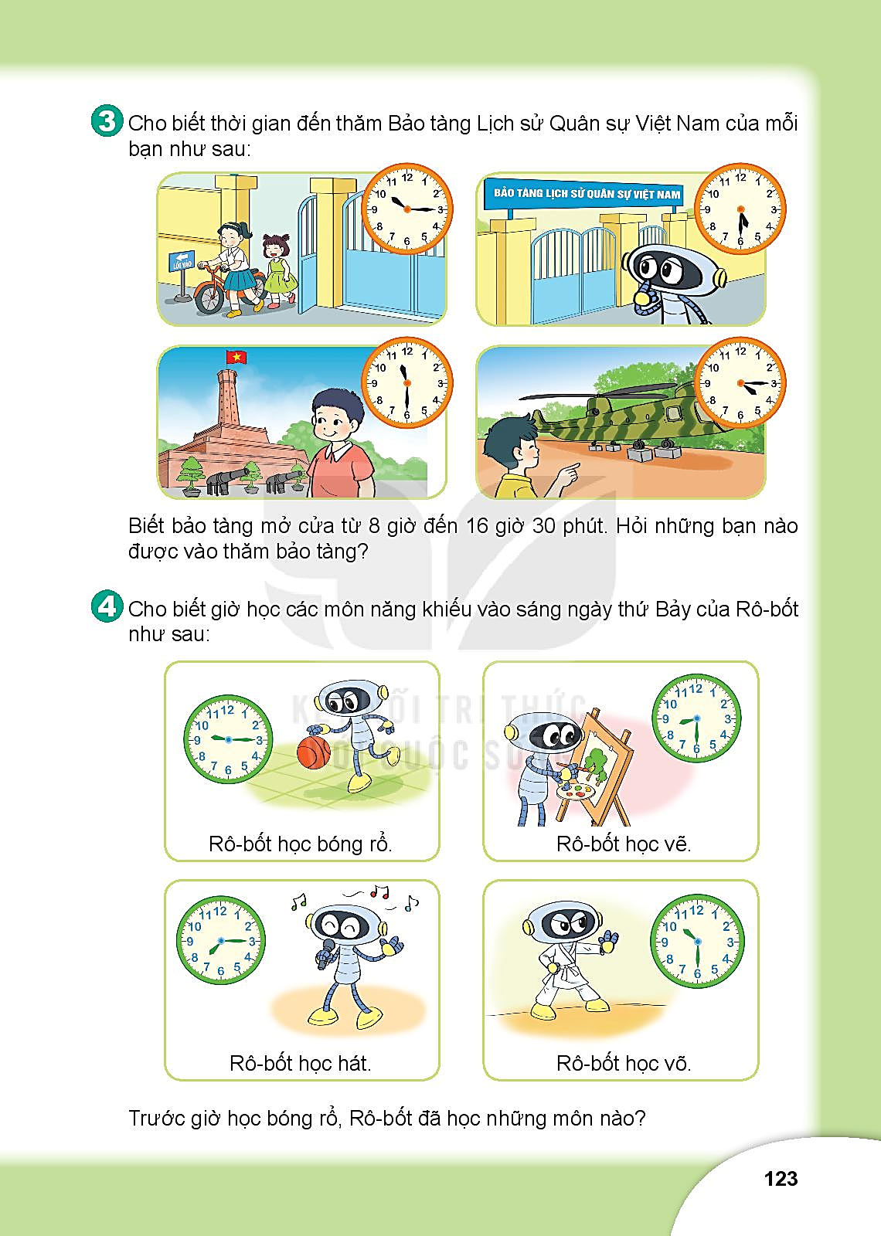
Bài 3: Cho biết thời gian đến thăm bảo tàng Lịch sử Quân sự Việt Nam của mỗi bạn như sau:
5 giờ 30 phút
10 giờ 15 phút
Mai
Việt
Nam
4 giờ 15 phút
11 giờ 30 phút
Biết bảo tàng mở cửa từ 8 giờ đến 16 giờ 30 phút. Hỏi những bạn nào được vào thăm bảo tàng?

Slide 20

Bài 4: Cho biết giờ học các môn năng khiếu vào sáng thứ Bảy của Rô-bốt như sau:
9 giờ 15 phút
8 giờ 30 phút
7 giờ 15 phút
10 giờ 30 phút
Trước giờ học bóng rổ Rô-bốt học những môn nào?

Slide 21

Vận dụng, trải nghiệm.

